Slide 1
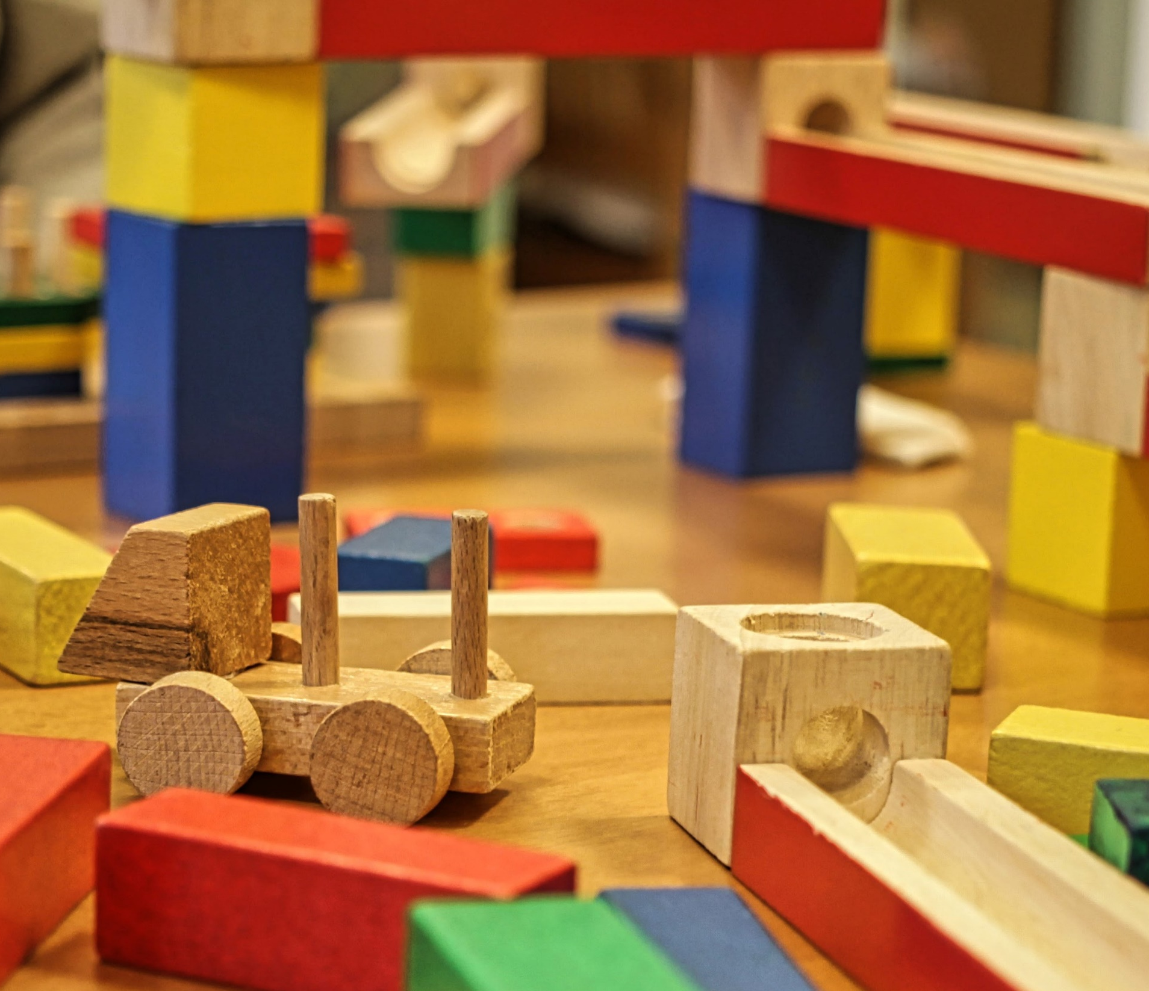
Grădiniƫă
Copiii ȋn vârstă de 3 şi 4 ani, au dreptul să petreacă aproximativ 30 de ore pe săptămână la grădiniƫă, sau la un centru de zi de ȋngrijire copii.
Formularul de aplicare pentru grădiniƫă pentru 2023/24, va fi disponibil din luni, 23 ianuarie 2022, până vineri, 3 februarie 2023.
Accesaƫi linkul de mai jos pentru a aplica:
https://www.aberdeenshire.gov.uk/social-care-and-health/childcare-and-early-learning/3-and-4-year-olds/
Dacă aveƫi nevoie de ajutor, adresaƫi-vă grădiniƫei din zonă, sau trimiteƫi un email la earlyyears@aberdeenshire.gov.uk
Copiii născuƫi ȋntre | se pot ȋnscrie la grădiniƫă sau la un centru de zi de ȋngrijire copii, ȋncepând cu
1 martie 2019 – 21 august 2020 | 22 august 2023
22 august 2020 – 29 octombrie 2020 | 30 octombrie 2023
30 octombrie 2020 – 7 ianuarie 2021 | 8 ianuarie 2024
8 ianuarie 2021 – 14 aprilie 2021 | 15 aprilie 2024

